Slide 1
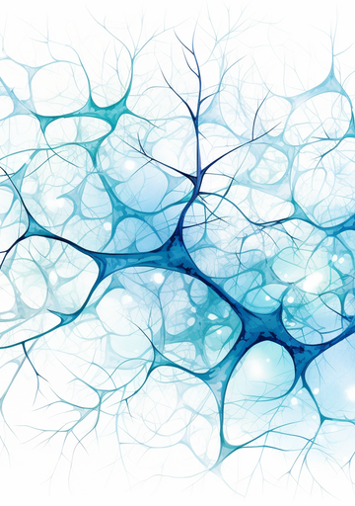

Les femmes
scientifiques
en 7 familles !
Les femmes
scientifiques
en 7 familles !
Les femmes
scientifiques
en 7 familles !
Les femmes
scientifiques
en 7 familles !
Les femmes
scientifiques
en 7 familles !
Les femmes
scientifiques
en 7 familles !
Les femmes
scientifiques
en 7 familles !
Les femmes
scientifiques
en 7 familles !

Slide 2

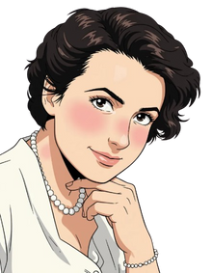
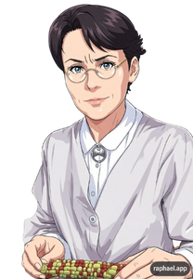
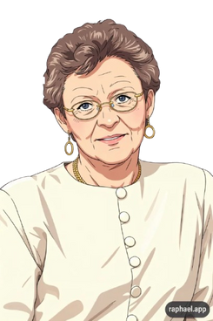
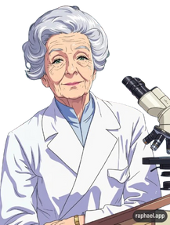


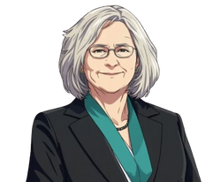
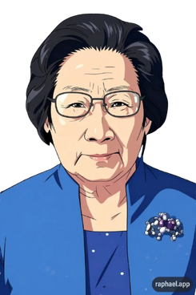
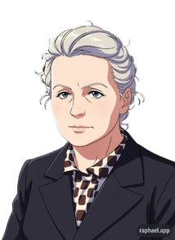
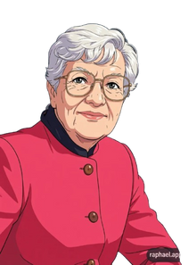
Rosalind Franklin
Structure de l’ADN
Barbara McClintock
Gènes sauteurs (transposons)
Françoise
Barré-Sinoussi
Découverte du VIH
Rita Levi-Montalcini
Facteur de croissance nerveuse
Barbara McClintock
Françoise Barré-Sinoussi
Rita Levi-Montalcini
Elizabeth Blackburn
Tu Youyou
Rosalind Franklin
Françoise Barré-Sinoussi
Rita Levi-Montalcini
Elizabeth Blackburn
Tu Youyou
Rosalind Franklin
Barbara McClintock
Rita Levi-Montalcini
Elizabeth Blackburn
Tu Youyou
Rosalind Franklin
Barbara McClintock
Françoise Barré-Sinoussi
Elizabeth Blackburn
Tu Youyou
Biologie et Médecine
Biologie et Médecine
Biologie et Médecine
Biologie et Médecine
Elizabeth Blackburn
découverte télomérases
Tu Youyou
Traitement contre le paludisme
Marie Curie
Radioactivité
Vera Rubin
Matière noire
Rosalind Franklin
Barbara McClintock
Françoise Barré-Sinoussi
Rita Levi-Montalcini
Tu Youyou
Rosalind Franklin
Barbara McClintock
Françoise Barré-Sinoussi
Rita Levi-Montalcini
Elizabeth Blackburn
Vera Rubin
Jocelyn Bell Burnell
Chien-Shiung Wu
Lise Meitner
Emmy Noether
Marie Curie
Jocelyn Bell Burnell
Chien-Shiung Wu
Lise Meitner
Emmy Noether
Biologie et Médecine
Biologie et Médecine
Physique et Astronomie
Physique et Astronomie

Slide 3
Les femmes
scientifiques
en 7 familles !
Les femmes
scientifiques
en 7 familles !
Les femmes
scientifiques
en 7 familles !
Les femmes
scientifiques
en 7 familles !
Les femmes
scientifiques
en 7 familles !
Les femmes
scientifiques
en 7 familles !
Les femmes
scientifiques
en 7 familles !
Les femmes
scientifiques
en 7 familles !

Slide 4
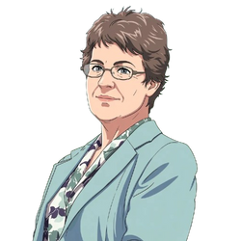
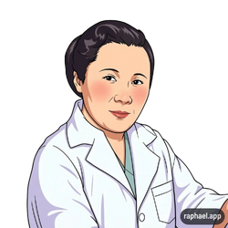
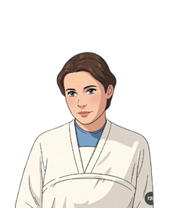
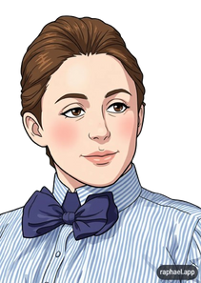

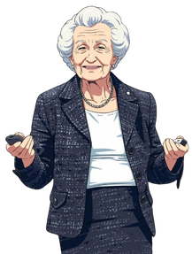
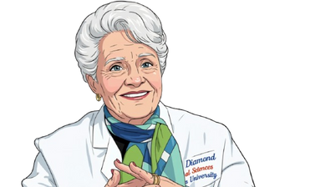
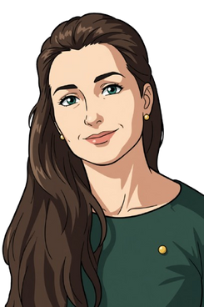
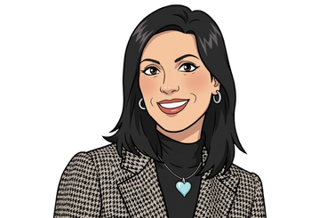
Jocelyn Bell Burnell
Les pulsars
Chien-Shiung Wu
Violation de la parité
Lise Meitner
Fission nucléaire
Emmy Noether
Théorème de Noether
Marie Curie
Vera Rubin
Chien-Shiung Wu
Lise Meitner
Emmy Noether
Marie Curie
Vera Rubin
Jocelyn Bell Burnell
Lise Meitner
Emmy Noether
Marie Curie
Vera Rubin
Jocelyn Bell Burnell
Chien-Shiung Wu
Emmy Noether
Marie Curie
Vera Rubin
Jocelyn Bell Burnell
Chien-Shiung Wu
Lise Meitner
Physique et Astronomie
Physique et Astronomie
Physique et Astronomie
Physique et Astronomie
Brenda Milner
Mémoire épisodique
Marian Diamond
La plasticité cérébrale
May-Britt Moser
Les cellules de grille
Huda Zoghbi
Syndrome de Rett
Marian Diamond
May-Britt Moser
Huda Zoghbi
Eve Marder
Sophie Achard
Brenda Milner
May-Britt Moser
Huda Zoghbi
Eve Marder
Sophie Achard
Brenda Milner
Marian Diamond
Huda Zoghbi
Eve Marder
Sophie Achard
Brenda Milner
Marian Diamond
May-Britt Moser
ve Marder
Sophie Achard
Neurosciences
Neurosciences
Neurosciences
Neurosciences

Slide 5
Les femmes
scientifiques
en 7 familles !
Les femmes
scientifiques
en 7 familles !
Les femmes
scientifiques
en 7 familles !
Les femmes
scientifiques
en 7 familles !
Les femmes
scientifiques
en 7 familles !
Les femmes
scientifiques
en 7 familles !
Les femmes
scientifiques
en 7 familles !
Les femmes
scientifiques
en 7 familles !

Slide 6

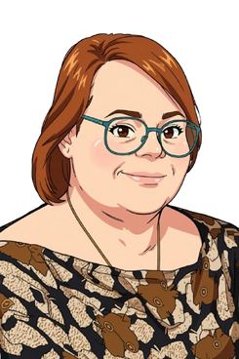
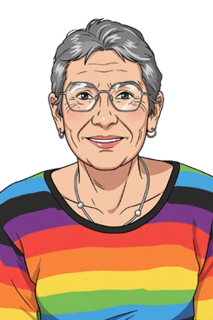
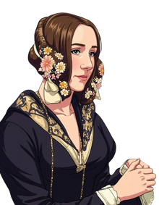
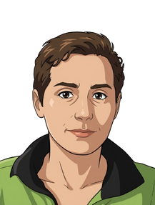
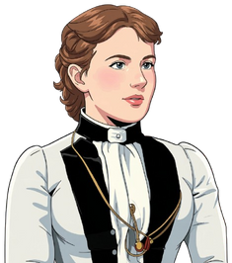
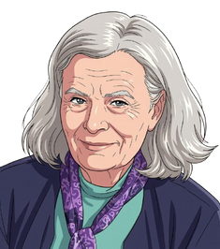
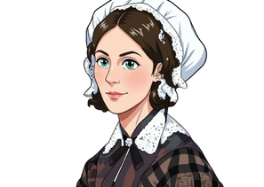
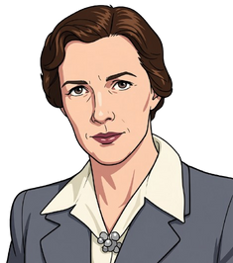
Eve Marder
Flexibilité des circuits neuronaux
Sophie Achard
connectivité dans le cerveau
Ada Lovelace
Algorithme
Maryam Mirzakhani
Surfaces de Riemann
Brenda Milner
Marian Diamond
May-Britt Moser
Huda Zoghbi
Sophie Achard
Brenda Milner
Marian Diamond
May-Britt Moser
Huda Zoghbi
Eve Marder
Maryam Mirzakhani
Sophie Germain
Karen Uhlenbeck
Florence Nightingale
Mary Cartwright
Ada Lovelace
Sophie Germain
Karen Uhlenbeck
Florence Nightingale
Mary Cartwright
Neurosciences
Neurosciences
Mathématiques
Mathématiques
Sophie Germain
Théorème de Fermat
Karen Uhlenbeck
Analyse géométrique
Florence Nightingale
Diagramme en "crête de coq"
Mary Cartwright
Théorie du chaos
Ada Lovelace
Maryam Mirzakhani
Karen Uhlenbeck
Florence Nightingale
Mary Cartwright
Ada Lovelace
Maryam Mirzakhani
Sophie Germain
lorence Nightingale
Mary Cartwright
Ada Lovelace
Maryam Mirzakhani
Sophie Germain
Karen Uhlenbeck
Mary Cartwright
Ada Lovelace
Maryam Mirzakhani
Sophie Germain
Karen Uhlenbeck
Florence Nightingale
Mathématiques
Mathématiques
Mathématiques
Mathématiques

Slide 7
Les femmes
scientifiques
en 7 familles !
Les femmes
scientifiques
en 7 familles !
Les femmes
scientifiques
en 7 familles !
Les femmes
scientifiques
en 7 familles !
Les femmes
scientifiques
en 7 familles !
Les femmes
scientifiques
en 7 familles !
Les femmes
scientifiques
en 7 familles !
Les femmes
scientifiques
en 7 familles !

Slide 8

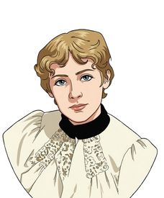
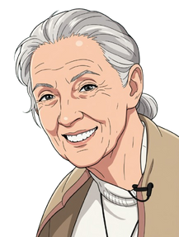
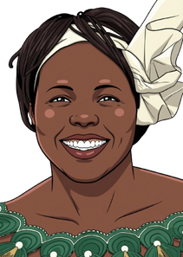
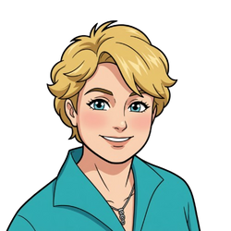

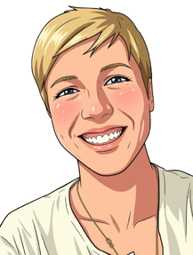
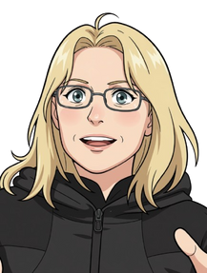
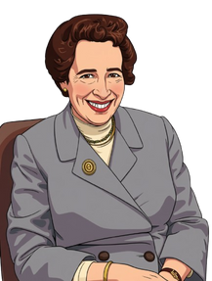
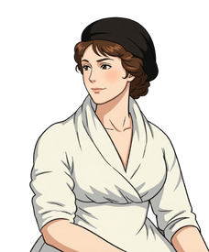
Eunice
Newton Foote
Effet de serre
Jane Goodall
Chimpanzés
Wangari Maathai
Mouvement de la Ceinture Verte
Janine Benyus
Biomimétisme
Jane Goodall
Wangari Maathai
Janine Benyus
Heidi Sevestre
Suzanne Simard
Eunice Newton Foote
Wangari Maathai
Janine Benyus
Heidi Sevestre
Suzanne Simard
Eunice Newton Foote
Jane Goodall
Janine Benyus
Heidi Sevestre
Suzanne Simard
Eunice Newton Foote
Jane Goodall
Wangari Maathai
JHeidi Sevestre
Suzanne Simard
Ecologie
Ecologie
Ecologie
Ecologie
Heidi Sevestre
Dynamique des glaciers
Suzanne Simard
Wood Wide Web
Hannah Arendt
Concept de totalitarisme
Mary Wollstonecraft
Défense des droits de la femme
Mary Wollstonecraft
Mamie Phipps Clark
Kimberlé Crenshaw
Saskia Sassen
Françoise Héritier
Hannah Arendt
Mamie Phipps Clark
Kimberlé Crenshaw
Saskia Sassen
Françoise Héritier
Eunice Newton Foote
Jane Goodall
Wangari Maathai
Janine Benyus
Suzanne Simard
Eunice Newton Foote
Jane Goodall
Wangari Maathai
Janine Benyus
Heidi Sevestre
Ecologie
Ecologie
Sciences sociales
Sciences sociales

Slide 9
Les femmes
scientifiques
en 7 familles !
Les femmes
scientifiques
en 7 familles !
Les femmes
scientifiques
en 7 familles !
Les femmes
scientifiques
en 7 familles !
Les femmes
scientifiques
en 7 familles !
Les femmes
scientifiques
en 7 familles !
Les femmes
scientifiques
en 7 familles !
Les femmes
scientifiques
en 7 familles !

Slide 10
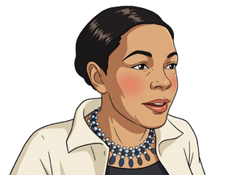
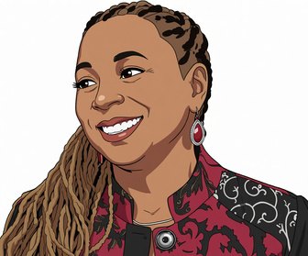
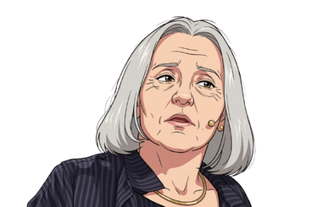
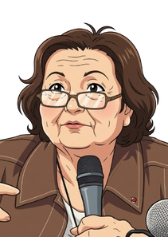

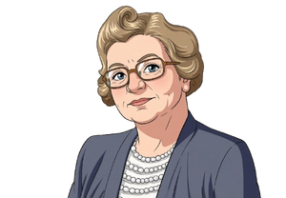
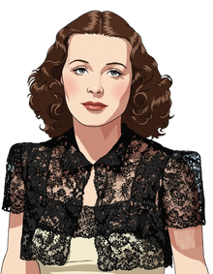
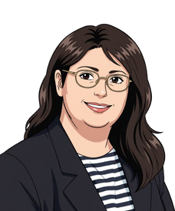
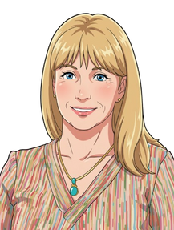
Mamie Phipps Clark
Test de la poupée
Kimberlé Crenshaw
Concept d'intersectionnalité
Saskia Sassen
Concept de "Ville Mondiale
Françoise Héritier
Valence différentielle des sexes
Hannah Arendt
Mary Wollstonecraft
Kimberlé Crenshaw
Saskia Sassen
Françoise Héritier
Hannah Arendt
Mary Wollstonecraft
Mamie Phipps Clark
Saskia Sassen
Françoise Héritier
Hannah Arendt
Mary Wollstonecraft
Mamie Phipps Clark
Kimberlé Crenshaw
Françoise Héritier
Hannah Arendt
Mary Wollstonecraft
Mamie Phipps Clark
Kimberlé Crenshaw
Saskia Sassen
Sciences sociales
sciences sociales
Sciences sociales
Sciences sociales
Edith Clarke
Calculatrice Clarke
Hedy Lamarr
Saut de fréquence
Radia Perlman
Protocole STP
Lynn Conway
Méthode VLSI
Hedy Lamarr
Radia Perlman
Lynn Conway
Frances Hugle
Stephanie Kwolek
Edith Clarke
Radia Perlman
Lynn Conway
Frances Hugle
Stephanie Kwolek
Edith Clarke
Hedy Lamarr
Lynn Conway
Frances Hugle
Stephanie Kwolek
Edith Clarke
Hedy Lamarr
Radia Perlman
Frances Hugle
Stephanie Kwolek
Ingénierie et Technologie
Ingénierie et Technologie
Ingénierie et Technologie
Ingénierie et Technologie

Slide 11
Les femmes
scientifiques
en 7 familles !
Les femmes
scientifiques
en 7 familles !
Les femmes
scientifiques
en 7 familles !
Les femmes
scientifiques
en 7 familles !
Les femmes
scientifiques
en 7 familles !
Les femmes
scientifiques
en 7 familles !
Les femmes
scientifiques
en 7 familles !
Les femmes
scientifiques
en 7 familles !

Slide 12
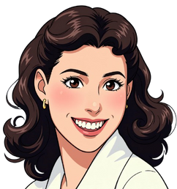
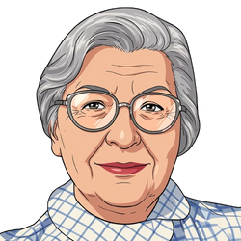

Règles des 7 Familles
Objectif : Reconstituer le plus de familles possible (6 cartes par famille).
Mise en place : Distribuer 6 cartes par personne. Le reste devient la pioche.
Le Tour de Jeu :
Demandez une carte spécifique à un adversaire (ex: "Dans la famille Biologie, je veux madame X"). Vous devez posséder au moins une carte de cette famille.
Si l'adversaire possède la carte, il doit vous donner une anecdote ou une information réelle sur le personnage ou le sujet représenté sur la carte avant de vous la tendre.
Si vous obtenez la carte, rejouez. Sinon, piochez. Si vous piochez la bonne carte, dites "Bonne pioche !" et continuez. Sinon, passez votre tour.
Fin de partie : Quand toutes les familles sont complétées, le joueur qui en possède le plus gagne.
Frances Hugle
Circuits intégrés
Stephanie Kwolek
Kevlar
Texte
Edith Clarke
Hedy Lamarr
Radia Perlman
Lynn Conway
Stephanie Kwolek
Edith Clarke
Hedy Lamarr
Radia Perlman
Lynn Conway
Frances Hugle
Ingénierie et Technologie
Ingénierie et Technologie
Famille
Texte
Texte
Texte
Texte
Famille
Famille
Famille
Famille

